Slide 1
ぎゃ
じゅ
が
しゅ
みょ
びゃ
ぐ
だ
さ
す
ち
に
お
え
ぴ
つ
な
そ
け
た
あ
し
く
せ
こ
き
う
の
ね
て

Slide 2
みゅ
ぷ
じょ
ぎ
ご
で
よ
れ
へ
ら
ほ
れ
わ
ひ
む
ろ
ん
る
み
を
り
め
ゆ
ふ
も
や
ま

Slide 3

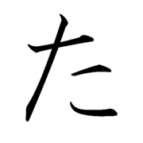
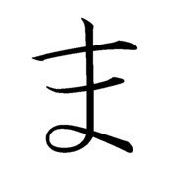
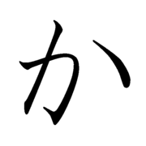



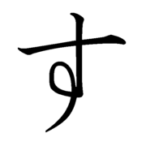
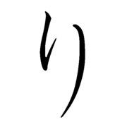
HIRAGANA REVISION
゛
゛

Slide 4
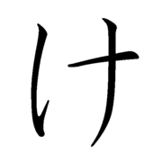




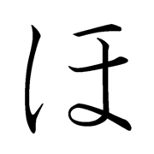



HIRAGANA REVISION
○
゛

Slide 5
HIRAGANA REVISION
しゅうにゅう
shūnyū
とうきょう
tōkyō
じゅんちょう
junchō
ちゃいろ
chairo

Slide 6
HIRAGANA REVISION
だいとうりょう
daitōryō
りゅうこう
ryūkō
しゃっきん
shakkin
びょういん
byōin

Slide 7


きっさてん
kissaten
けっきょく
kekkyoku
はっぴょう
happyō
せってい
settei

Slide 8
しゅっしん
shusshin
ほっぺた
hoppeta
はっちゅう
hacchū
はったつ
hattatsu

Slide 9


hatten
はってん
chōsa
ちょうさ
shutchō
しゅっちょう
kyūkē
きゅうけい
ginkō
ぎんこう
hyōmē
ひょうめい

Slide 10


chūshajō
ちゅうしゃじょう
daitōryō
だいとうりょう
ryōshūsho
りょうしゅうしょ
hatsudenki
はつでんき
shinkonryokō
しんこんりょこう
kekkahyō
けっかひょう

Slide 11
ミャ
チャ
ギュ
プ
ニョ
シャ
ポ
バ
ショ
ハ
ヤ
グ
モ
キョ
ユ
フ
ラ
ヨ
ヒ
メ
カ
ト
ク
キ
エ
ス
チ
オ
ケ
ツ
ウ
シ
イ
コ
ソ
セ
セ
タ
サ
ア
ム
ワ
ル
ン

Slide 12









Slide 13
キャベツ
kyabetsu
ブロッコリ
burokkori
サラダ
sarada
カリフラワー
karifurawā
ザーサイ
zāsai
ピーナッツ
pīnattsu

Slide 14
カサバ
kasaba
レタス
retasu
パセリ
paseri
ピーマン
pīman
ライチ
raichi
ザボン
zabon

Slide 15
マンゴ
mango
チェリー
cherī
パイナップル
painappuru
サポジラ
sapojira
ドリアン
dorian
パパイヤ
papaiya
ranbūtan
ランブータン

Slide 16
ひらがなと カタカナの 読む練習
こんなこと いいな できたら いいな
あんなゆめ こんなゆめ いっぱい あるけど
みんな みんな みんな かなえて くれる
ふしぎな ポッケで かなえて くれる
そらを じゆうに とびたいな
「ハイ！タケコプター」
アンアンアン とっても だいすき
ドラえもん

Slide 17
ひらがなと カタカナの 読む練習
しゅくだい とうばん しけんに おつかい
あんなこと こんなこと たいへんだけど
みんな みんな みんな たすけてくれる
べんりな どうぐで たすけてくれる
おもちゃの へいたいだ
「ソレ！とつげき」
アンアンアン とっても だいすき ドラえもん

Slide 18
ひらがなと カタカナの 読む練習
あんなとこ いいな いけたら いいな
このくに あのしま たくさん あるけど
みんな みんな みんな いかせてくれる
みらいの きかいで かなえてくれる
せかい りょこうに いきたいな
「ウフフ！どこでも ドアー」
アンアンアン とっても だいすき ドラえもん
アンアンアン とっても だいすき ドラえもん

